Slide 1
11. CÓMO PUEDO VER EL ESTADO DE MI RECLAMACIÓN/DEVOLUCIÓN

Slide 2
Estado de mi reclamación/devolución solicitada
Para ver el estado de la solicitud clicar en Gestionar Solicitudes.

Slide 3
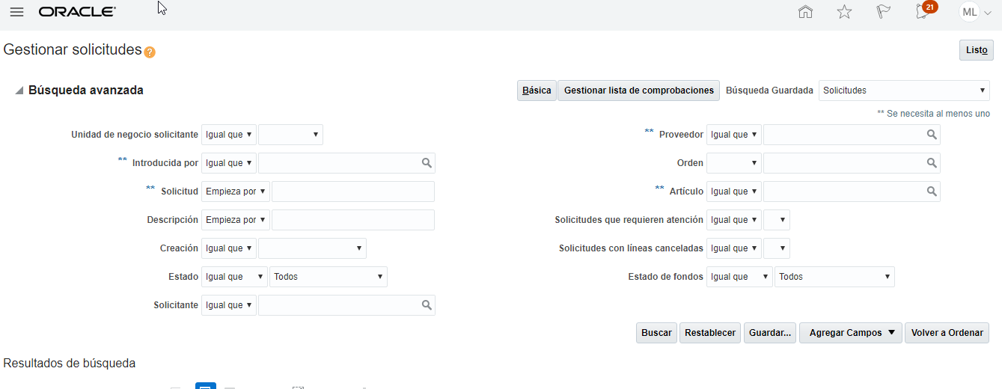
Estado de mi reclamación/devolución solicitada
Utilizo el buscador para encontrar la solicitud de la que quiero conocer su estado.

Slide 4
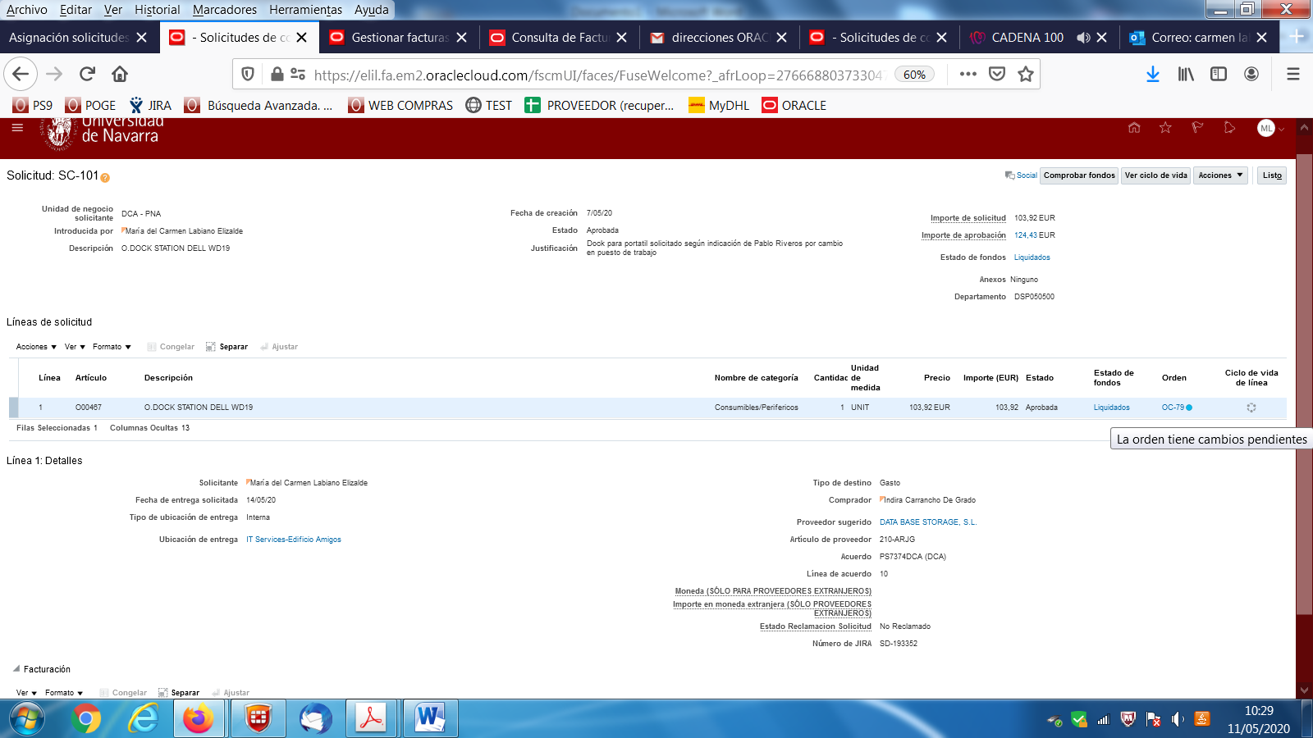
Estado de mi reclamación/devolución solicitada
Acceder a la Solicitud y en el campo Orden aparece un botón azul que pinchándolo te informa que la orden de cambio tiene modificaciones pendientes.

Slide 5
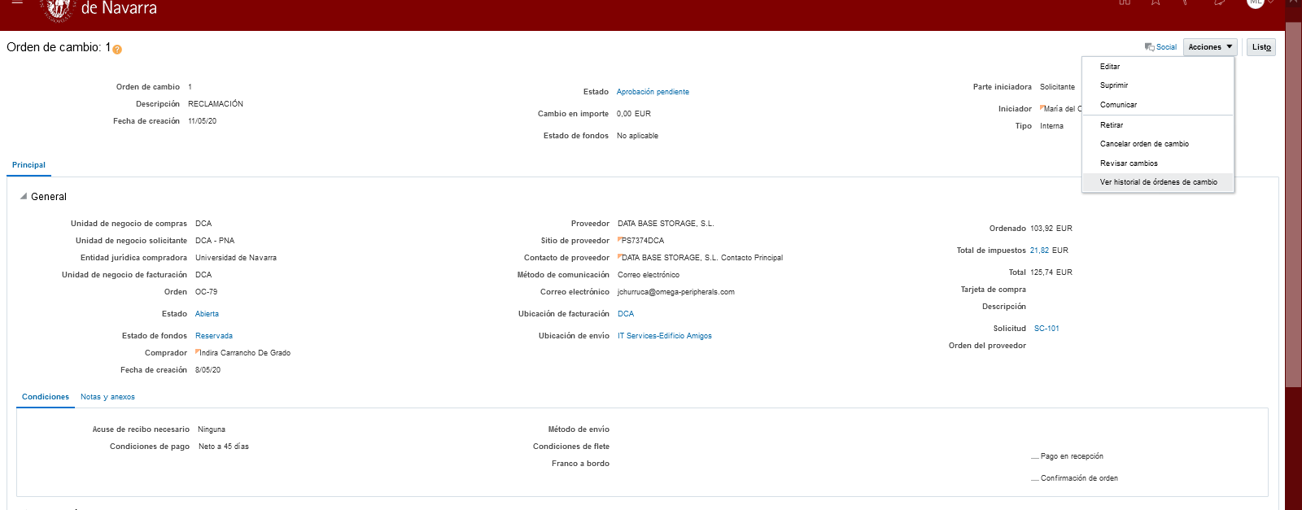
Estado de mi reclamación/devolución solicitada
Pincha sobre la orden de compra y en Acciones ir a Ver Historia Órdenes de Cambio. El panel nos da la información de qué Comprador está gestionando el cambio y que está en estado “Aprobación Pendiente”.

Slide 6
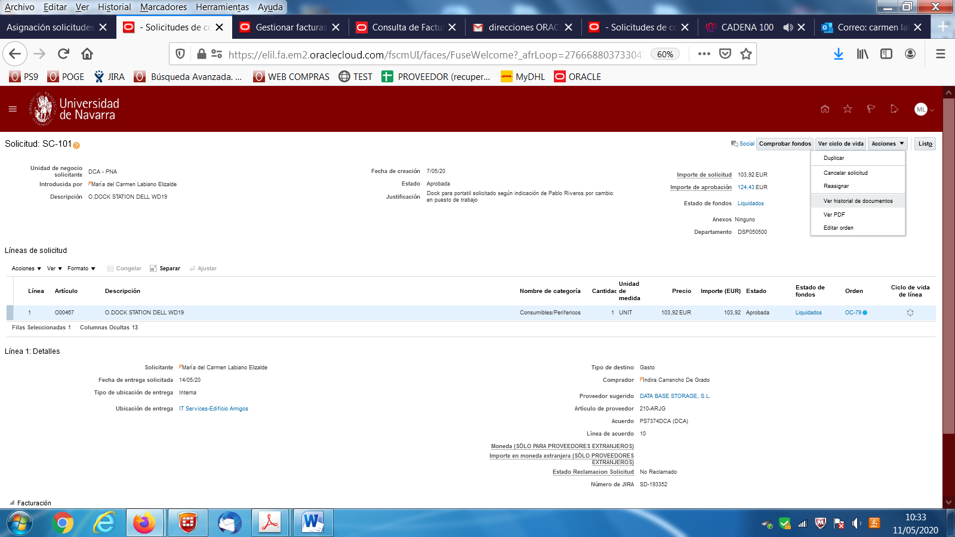
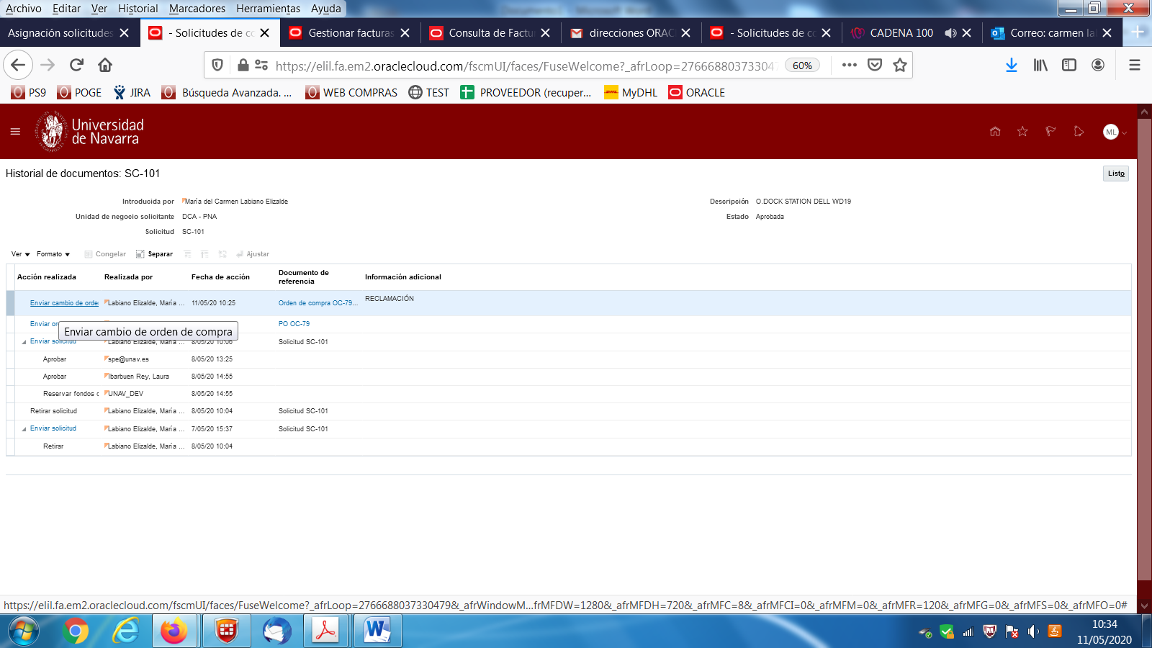
Estado de mi reclamación/devolución solicitada
También puedes desde la misma solicitud clicar en Acciones-Ver Historial de Documentos, pinchar sobre “Enviar Cambio Orden” y se ve en manos de qué comprador esta la aprobación.

Slide 7
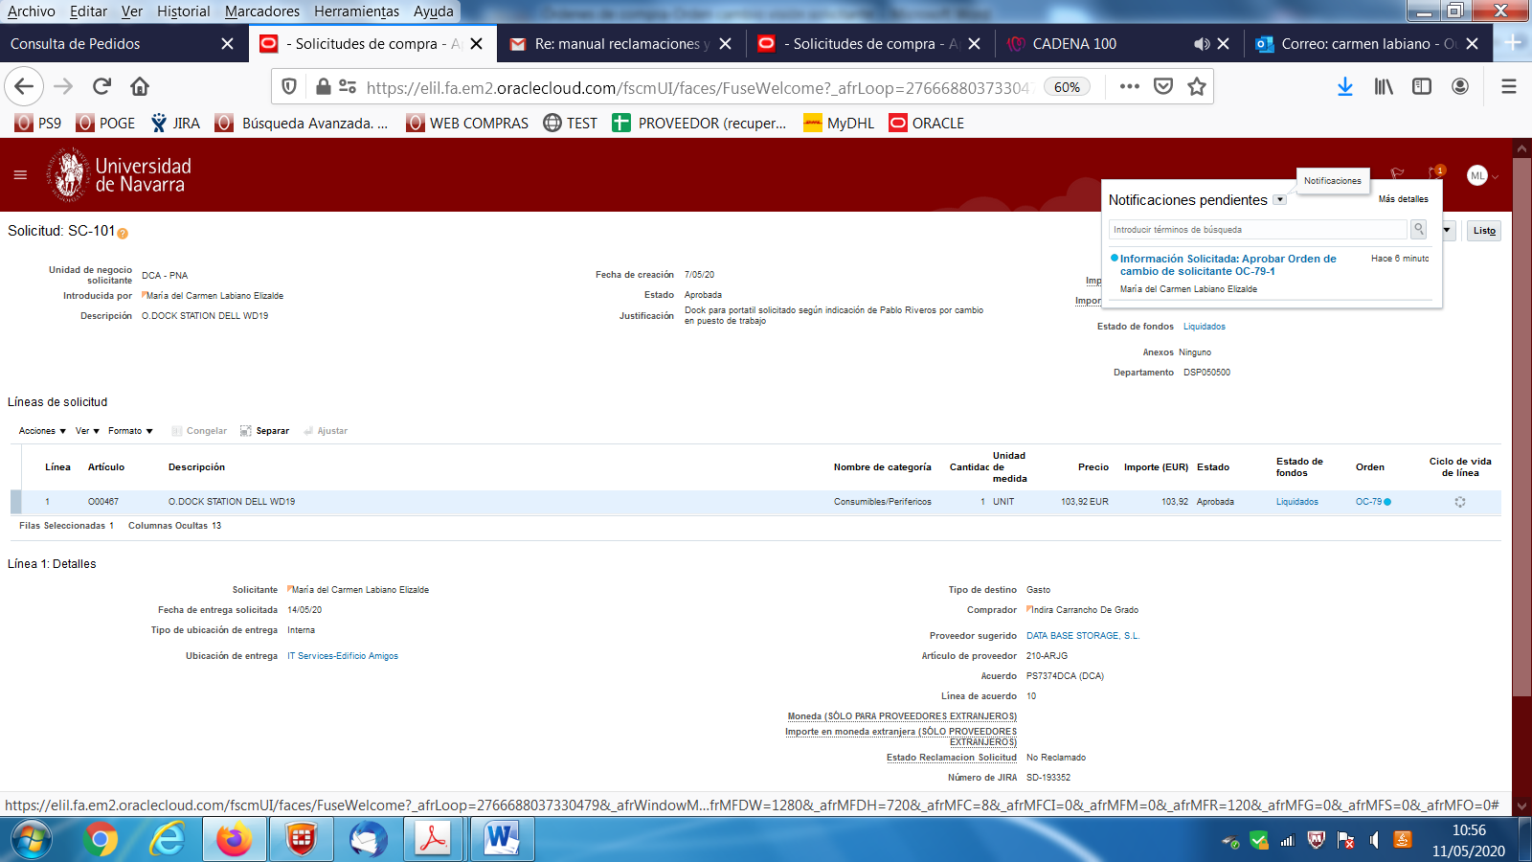
Estado de mi reclamación/devolución solicitada
Cuando el aprobador recibe la orden de cambio, si no tiene toda la información que necesita para gestionar la orden solicitará información al solicitante quien recibirá aviso de campanita en Notificaciones.

Slide 8
Estado de mi reclamación/devolución solicitada
Al acceder ve los comentarios del aprobador/gestor de compra. Para contestarle da a acciones-enviar información y rellena lo que le quiere comunicar.

Slide 9
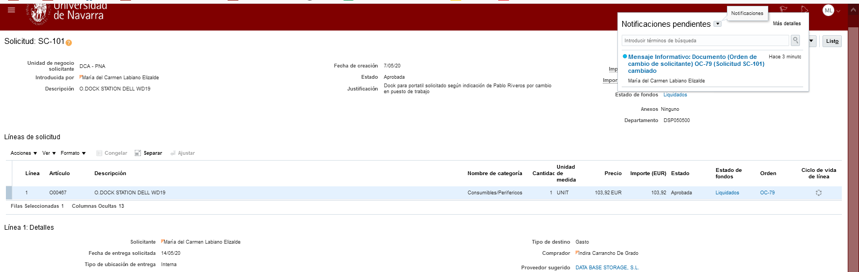
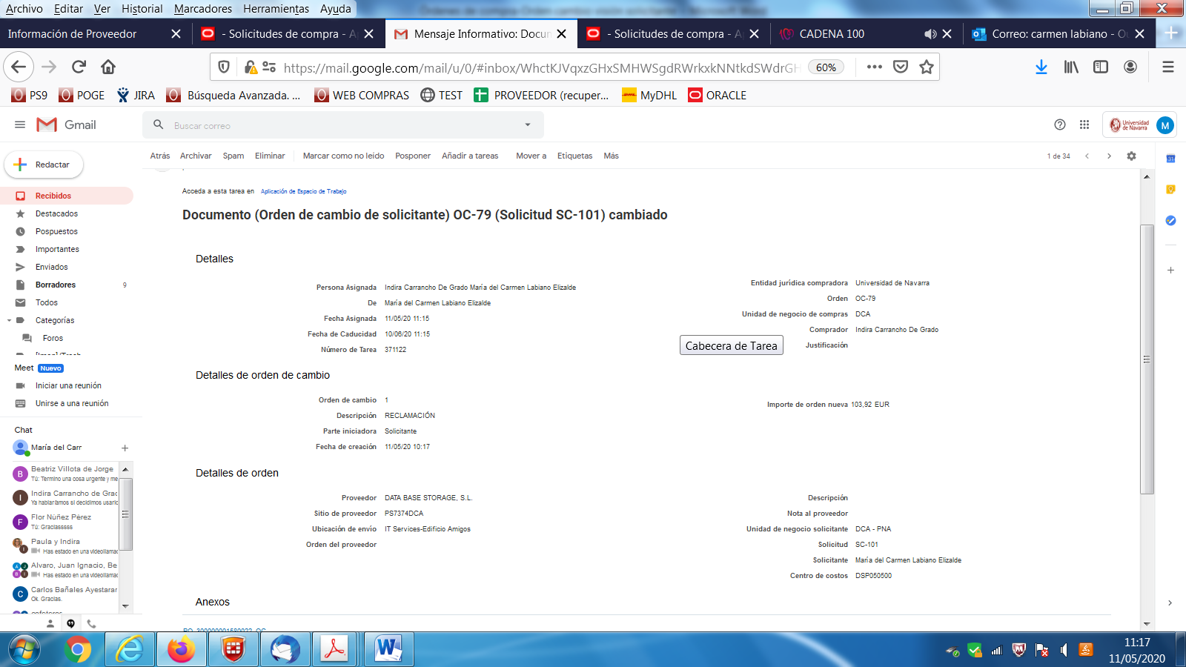
Estado de mi reclamación/devolución solicitada
Una vez que el comprador aprueba la solicitud, el solicitante recibe un mail y un Aviso en la campanita. Ejemplo de mail que se recibe.

Slide 10
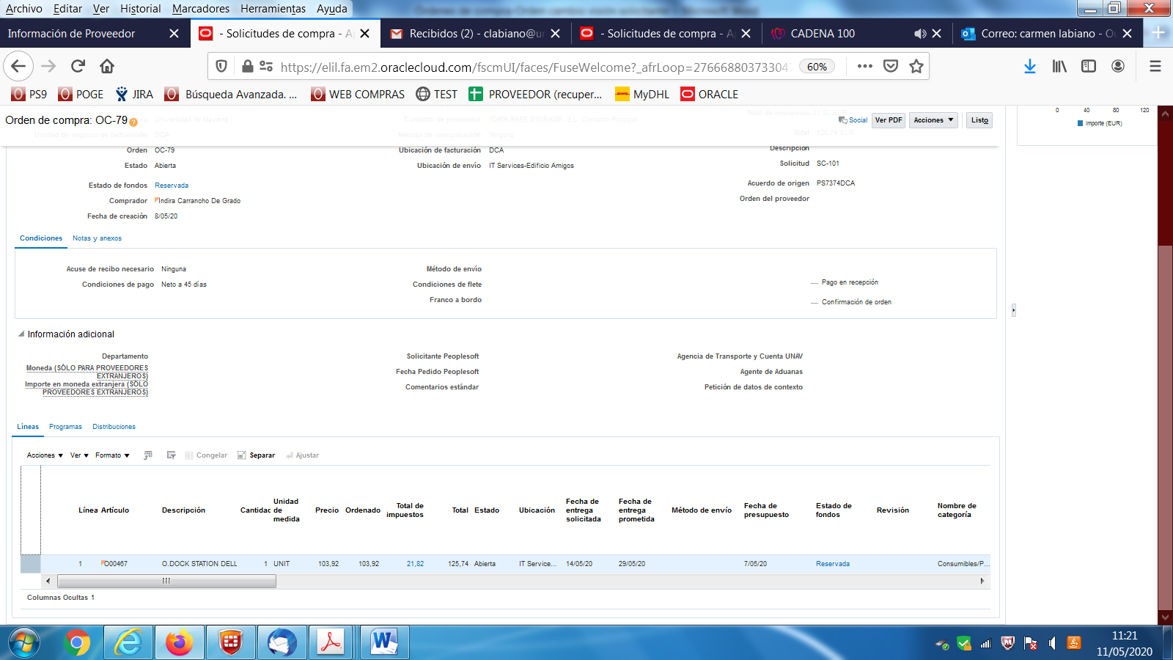
Estado de mi reclamación/devolución solicitada
Para ver la nueva fecha de entrega prometida se puede ir a la orden de compra y en la línea ver la nueva Fecha de Entrega Prometida.

Slide 11
Índice
0. AUTORIZACIÓN PARA COMPRAR
DÓNDE SE REALIZA LA SOLICITUD
CONFIGURAR LAS PREFERENCIAS DE LA SOLICITUD DE COMPRA
CÓMO GENERAR UNA SOLICITUD DE COMPRA
TRAMITAR LA SOLICITUD DE COMPRA
GENERAR LA SOLICITUD DE ARTÍCULO NO INCLUIDO EN EL CATÁLOGO
CÓMO ESTÁN MIS SOLICITUDES
CÓMO REPETIR UNA SOLICITUD
CÓMO REALIZAR UNA MODIFICACIÓN EN UNA SOLICITUD: UNA ORDEN DE CAMBIO
RECLAMACIONES
DEVOLUCIONES
CÓMO PUEDO VER EL ESTADO DE MI RECLAMACIÓN/DEVOLUCIÓN
CATEGORÍAS DE COMPRA

Slide 12
Servicio de Compras
2020

